Slide 1
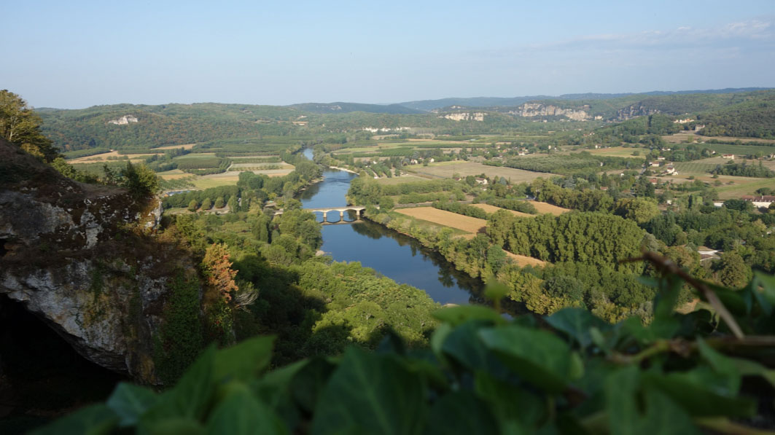

Naar de Dordogne 12-18 juni 2022

Slide 2

Reis naar Vitrac in Frankrijk (Dordogne) van zondag 12 juni tot zaterdag 18 juni 2022
Vertrek: zondag 12/6/2022 om 8u met de bus van Sint Pieters Leeuw naar Vitrac (+/- 840 km).
Aankomst in 24200 Vitrac rond 18u. Inchecken in hotel Plaisance.
Half pension in tweepersoonskamer incl 1/4l wijn bij diner.
Eenpersoonskamer mogelijk mits opleg van €162.
Wassen fietskledij in wasmachine voor €5/wasbeurt.
Vanaf maandag tot en met vrijdag wordt er gefietst in 3 groepen.
Fietsen inladen op zaterdag 11 juni om 16u op parking Merselborre Sint-Pieters-Leeuw.
We huren grote bestelwagen en nemen de picknicktafels mee.
Voorschot van €350 te betalen vóór 19 december 2022 op rekening van LWT BE91 0015 9970 2576 met vermelding Vitrac 2022 + namen.
Saldo te betalen vóór 25 april 2022. Bedrag wordt zodra mogelijk meegedeeld.
We proberen het bedrag zo laag mogelijk te houden, < €800, maar alles hangt af van het aantal deelnemers en de Dieselprijs.
Inschrijven kan via inschrijvingsformulier of via mail: jenny.roobaert@skynet.be
.

Slide 3
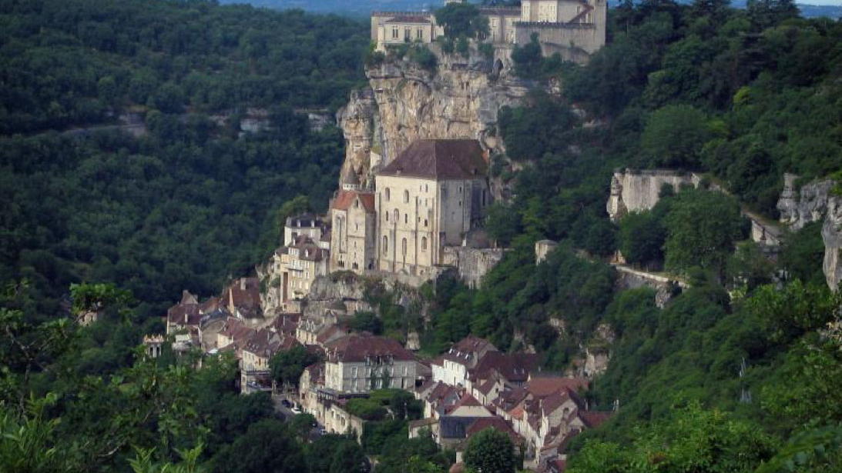
Rocamadour

Slide 4
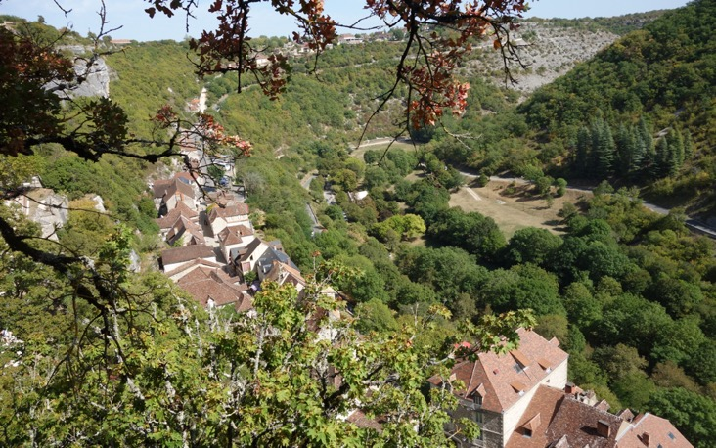
Rocamadour

Slide 5
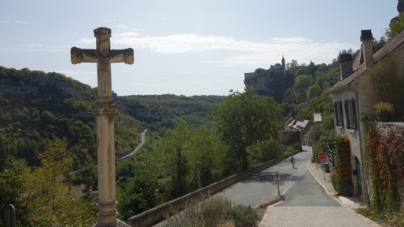
Rocamadour

Slide 6
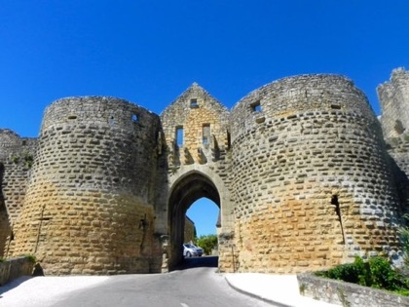
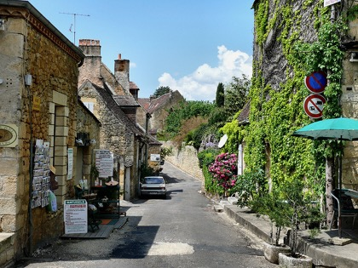
Domme

Slide 7
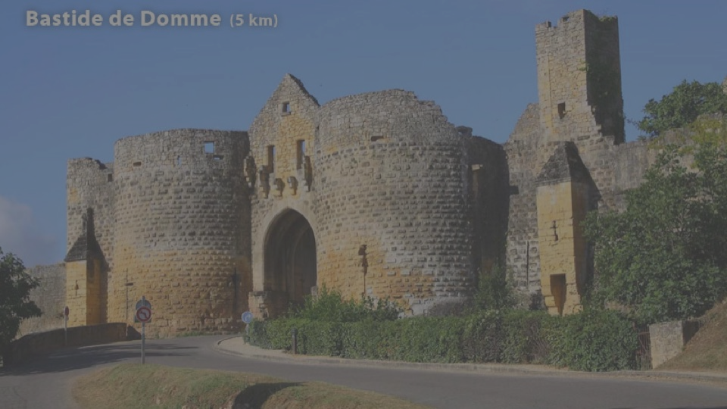
Domme

Slide 8
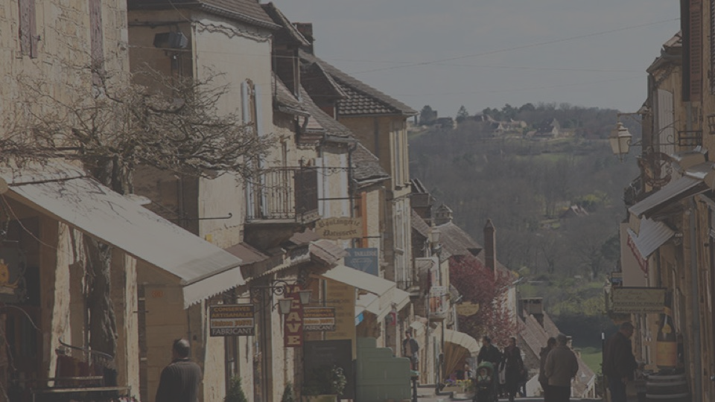
Domme

Slide 9
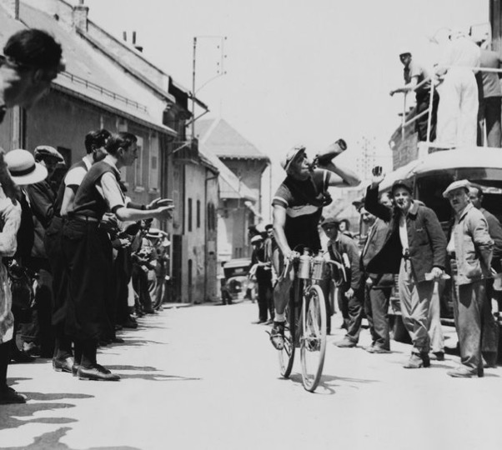

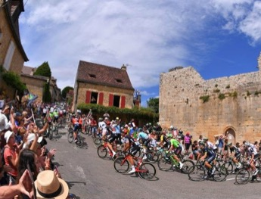
Domme Tour de France 1930
Tour de France 2017

Slide 10
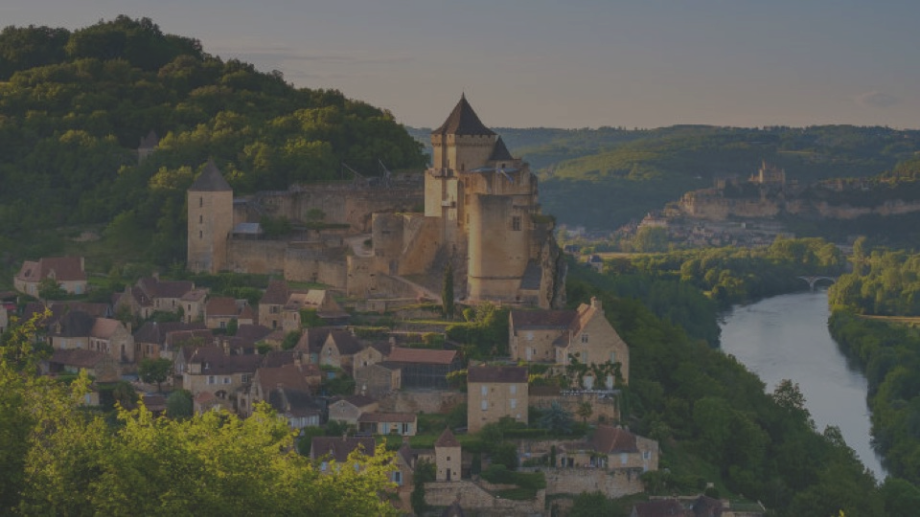
Chateau Castelnaud

Slide 11
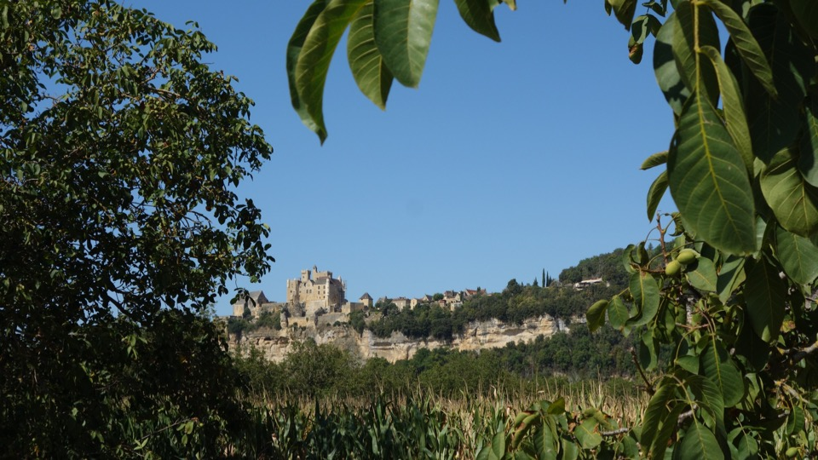
Chateau Castelnaud

Slide 12
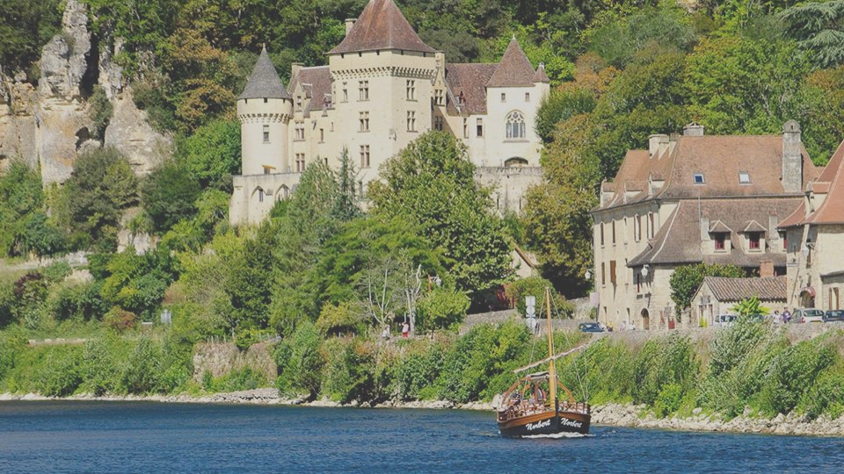
Chateau de la Malartrie

Slide 13
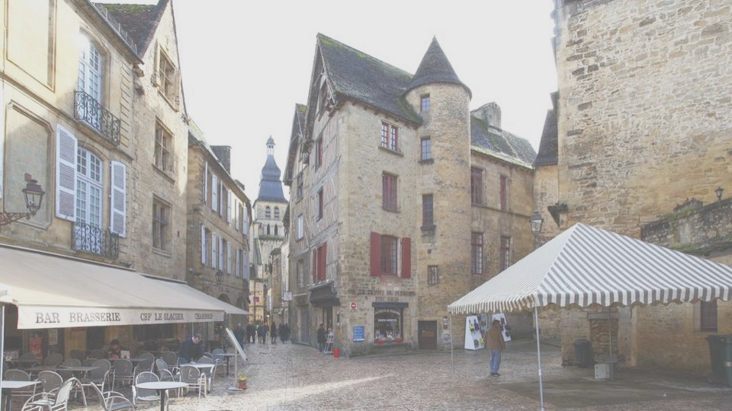
Sarlat la Caneda

Slide 14
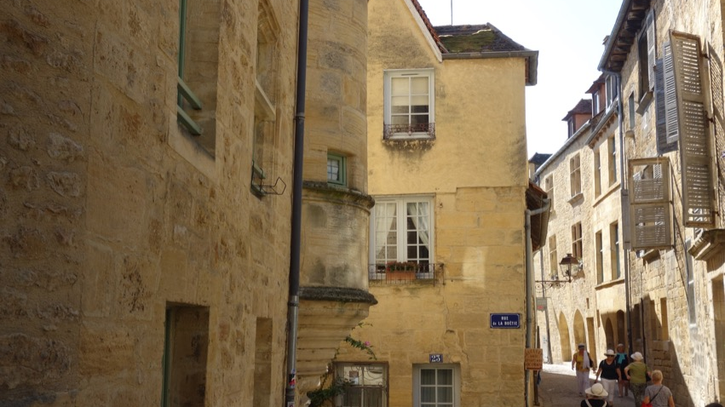
Sarlat la Caneda

Slide 15
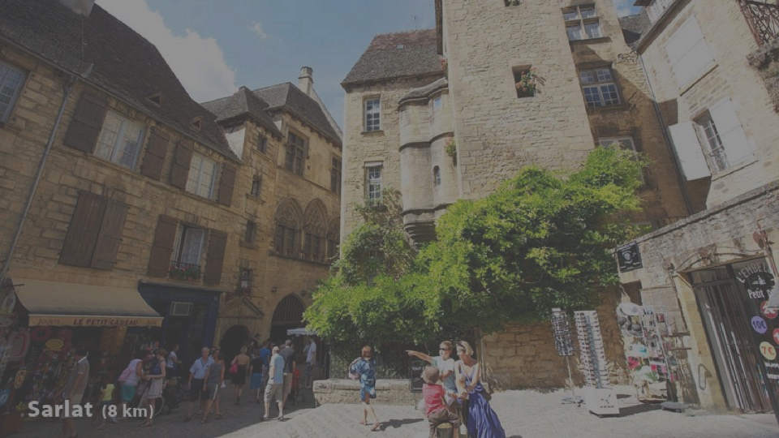
Sarlat la Caneda

Slide 16
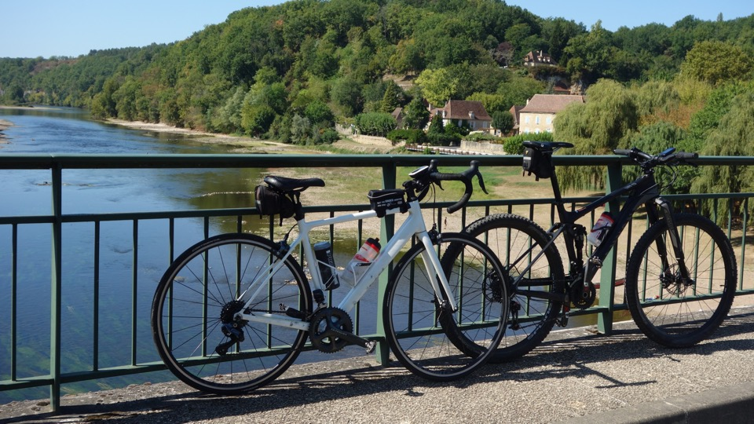
Fietsen langs de Dordogne

Slide 17
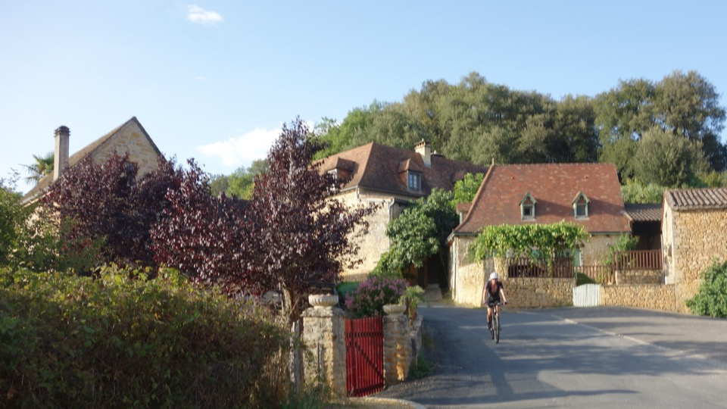
Fietser in Martel

Slide 18
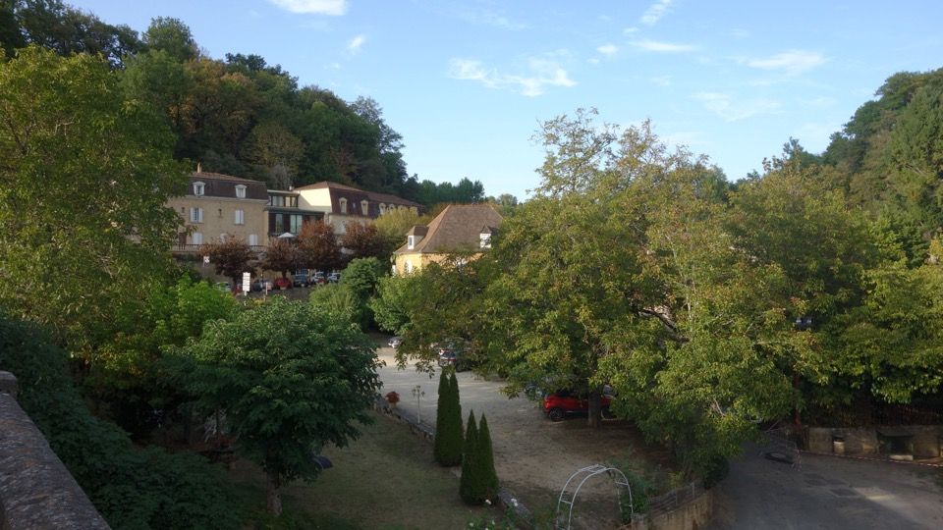
Hotel Plaisance

Slide 19
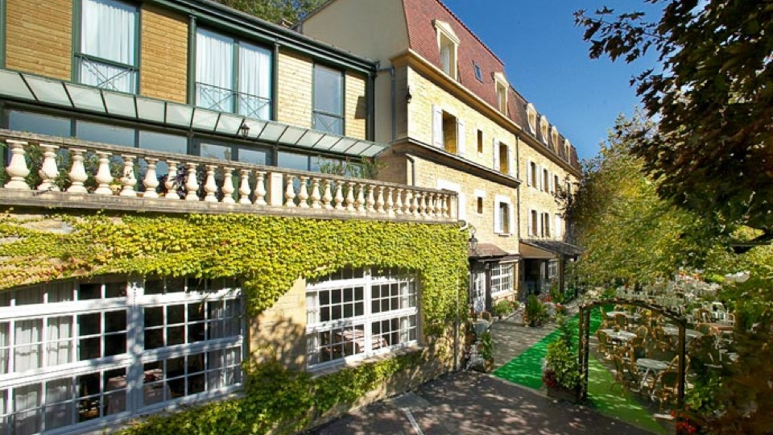
Hotel Plaisance

Slide 20
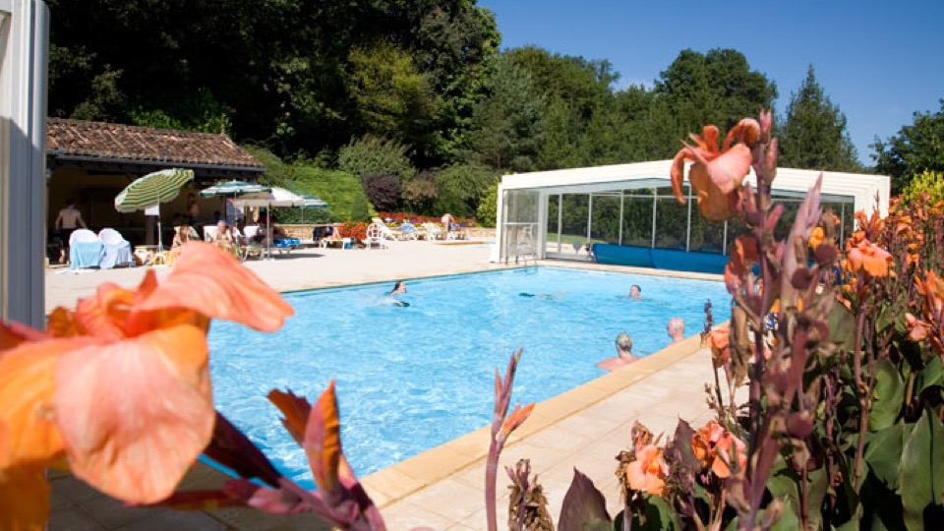
Hotel Plaisance

Slide 21
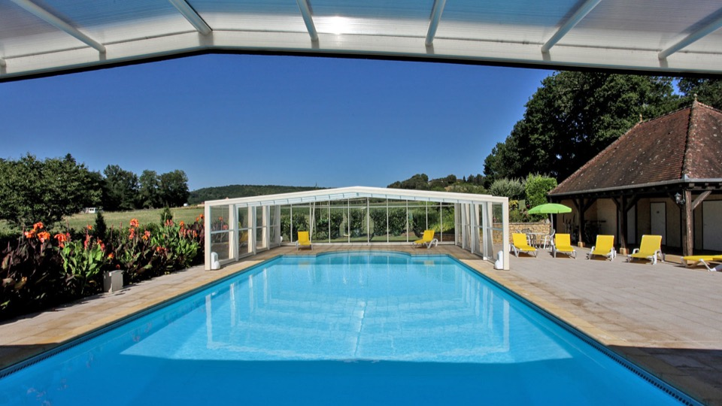
Hotel Plaisance

Slide 22
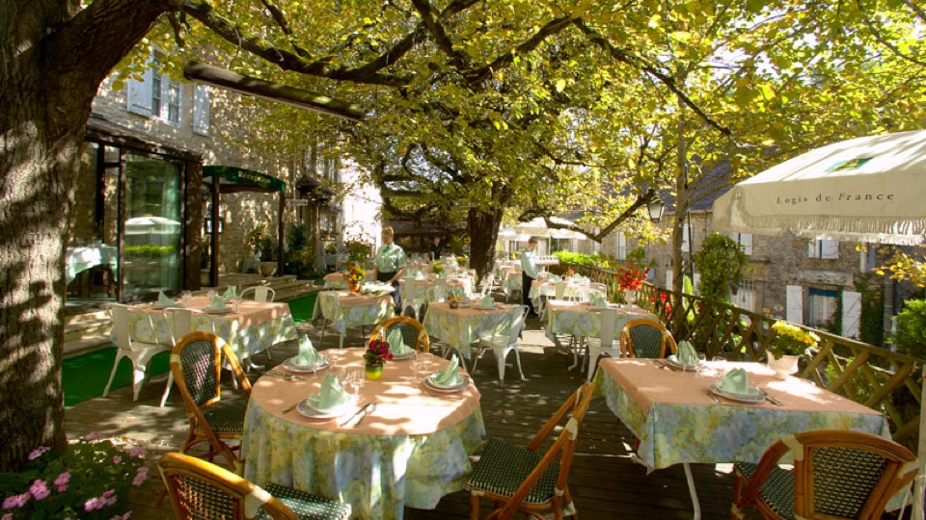
Hotel Plaisance

Slide 23
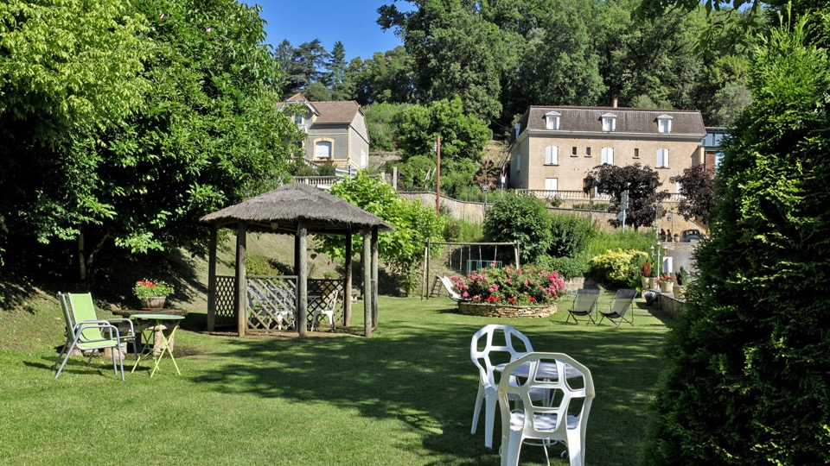
Hotel Plaisance

Slide 24
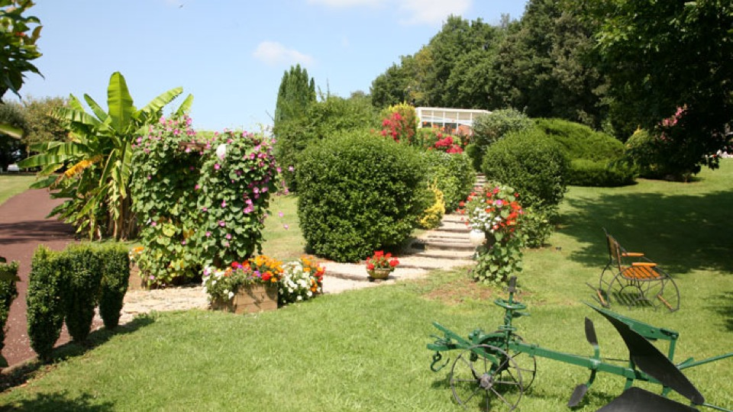
Hotel Plaisance

Slide 25
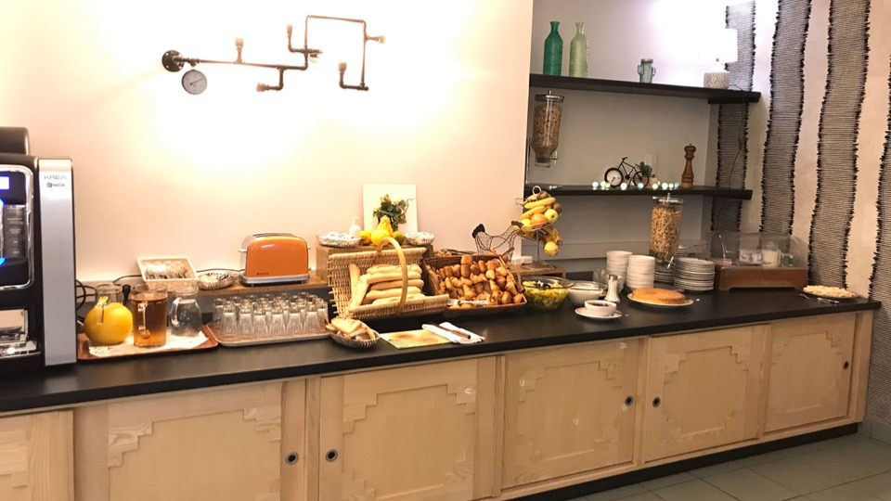
Hotel Plaisance

Slide 26
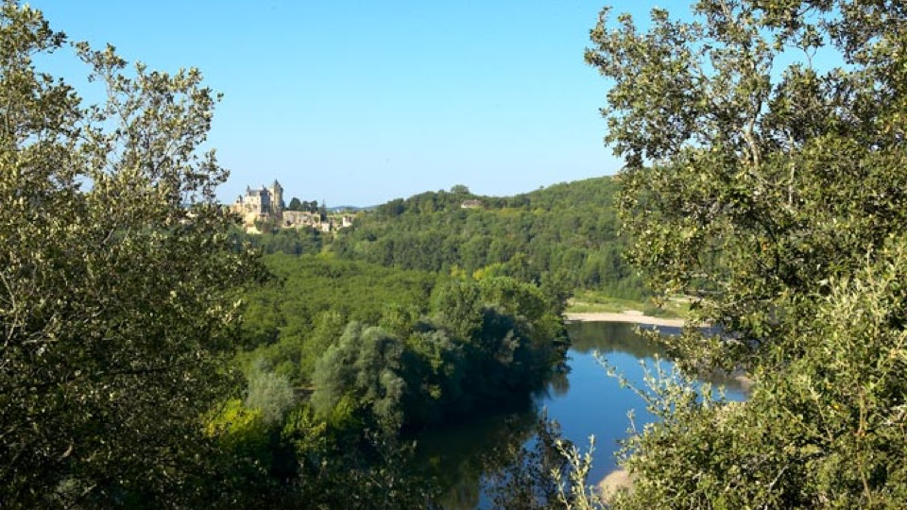
Hotel Plaisance (zicht op Kasteel Beynac)

Slide 27
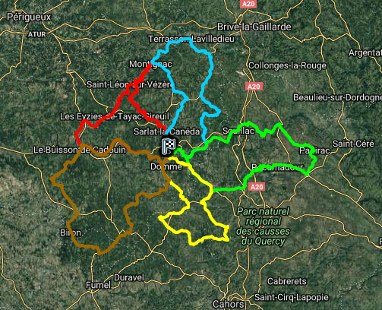
Ritten
Vallei van de Cro-Magnon (beneden Vézère)
Vallei van de Cro-Magnon (boven Vézère)
Valleien van de Dordogne en Lot
Valleien van de Dordogne en Lot (la Bourianne)
Vallei van de Dordogne
Groep | Gem kms | Gem hms
Groep 1 extra sportief tempo | 118 | 1360
Groep 2 sportief tempo | 105 | 1195
Groep 3 rustig tempo | 88 | 1013

Slide 28
Enkele voorbeelden van ritten …

Slide 29
Pittige rit van
groep 1 naar Padirac
(136km 1661hm)

Slide 30
Rit van groep 2 naar Rocamadour
(103 kms 1268 hms)

Slide 31
Rit naar Payrac
van groep 3
(81kms 876hms)

Slide 32
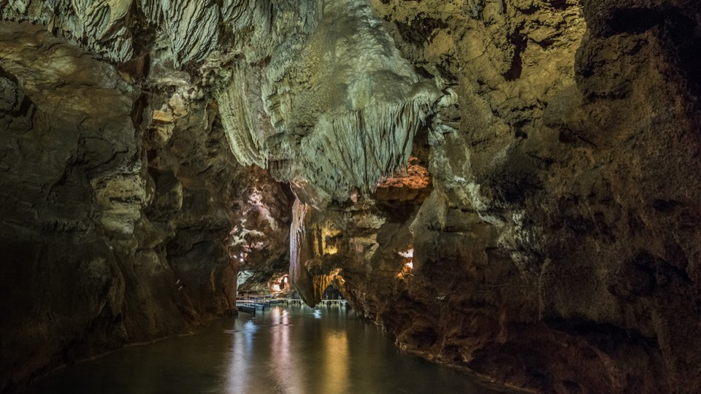
Wandelaars : Uitstap naar Gouffre de Padirac

Slide 33
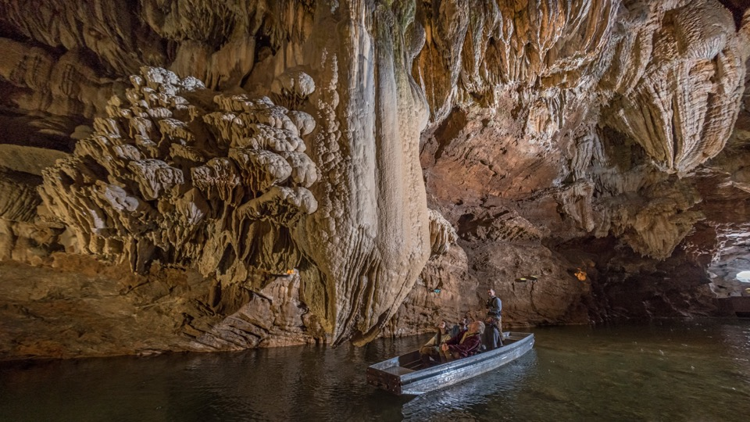

Slide 34
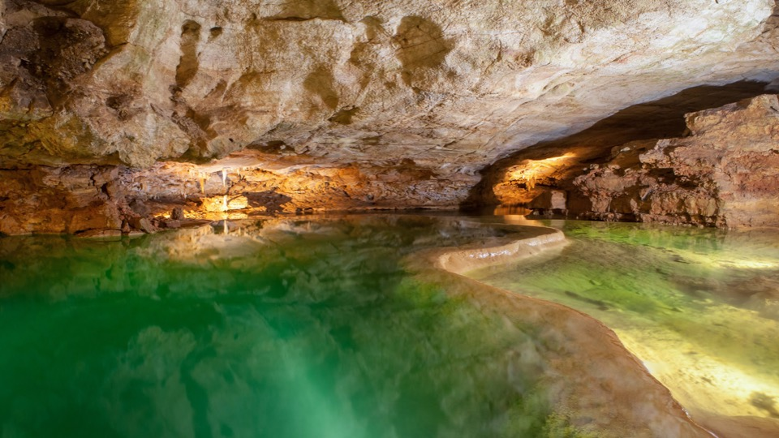

Slide 35
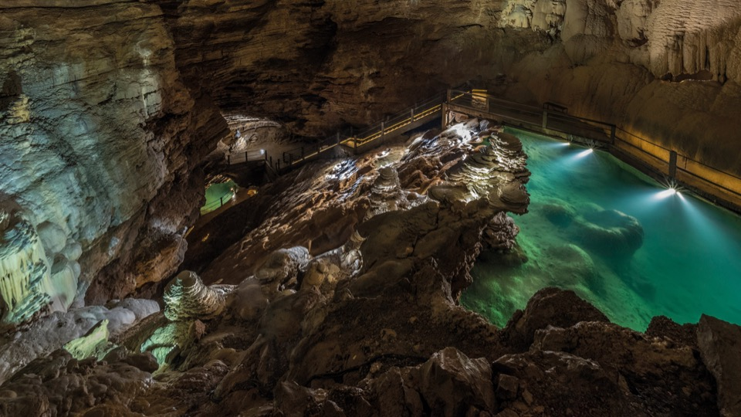

Slide 36
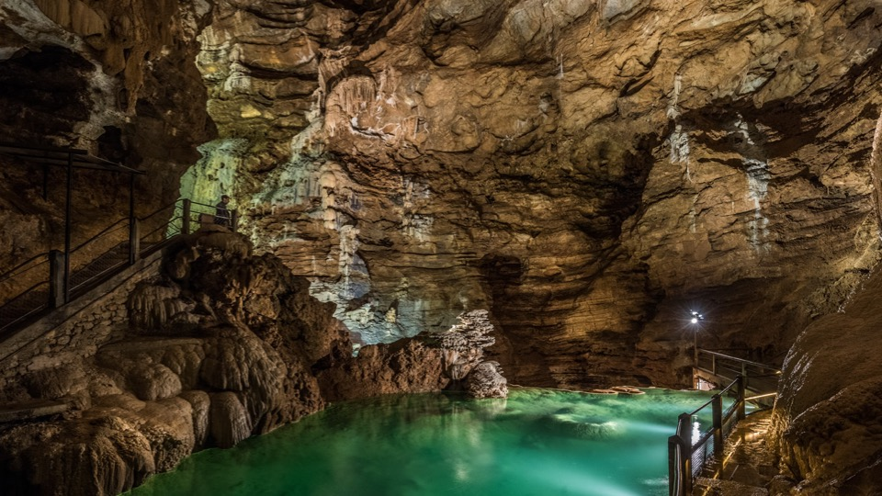

Slide 37
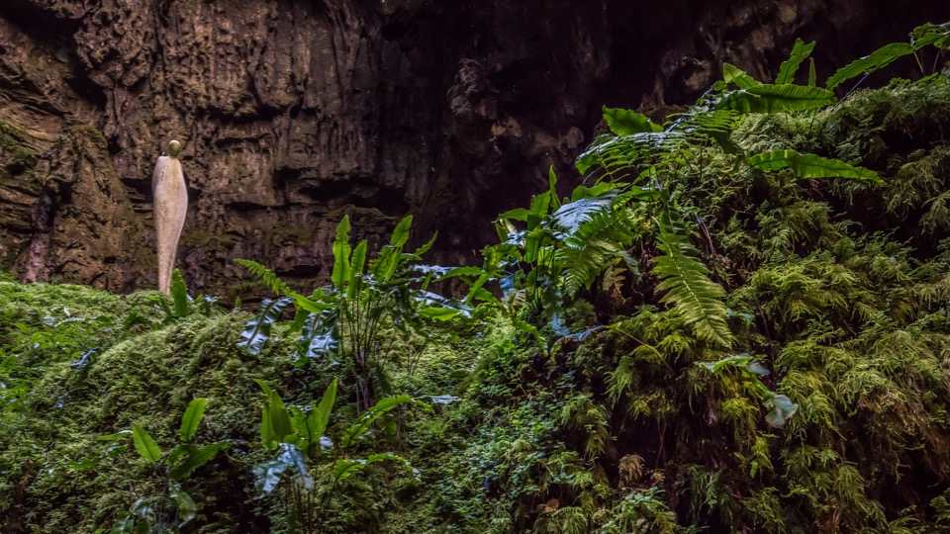

Slide 38
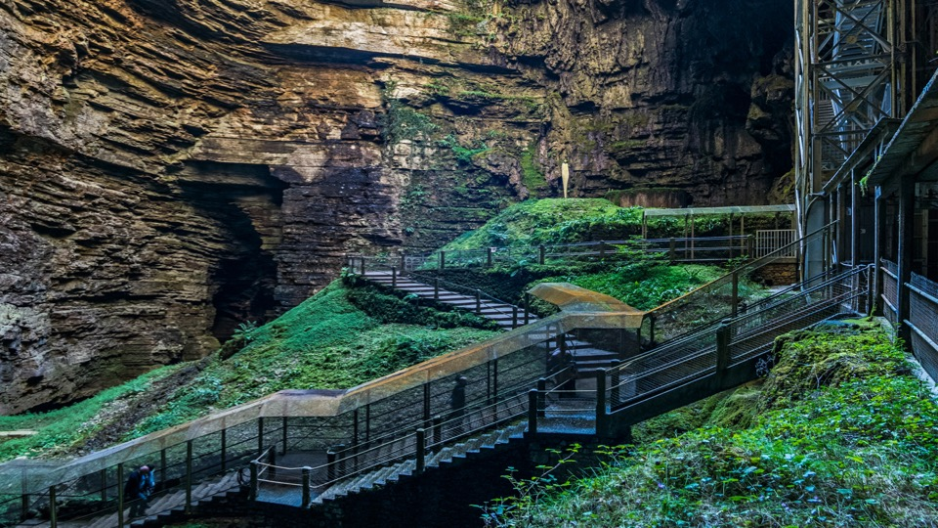

Slide 39
